Slide 2
lider

Slide 3
motiva

Slide 4
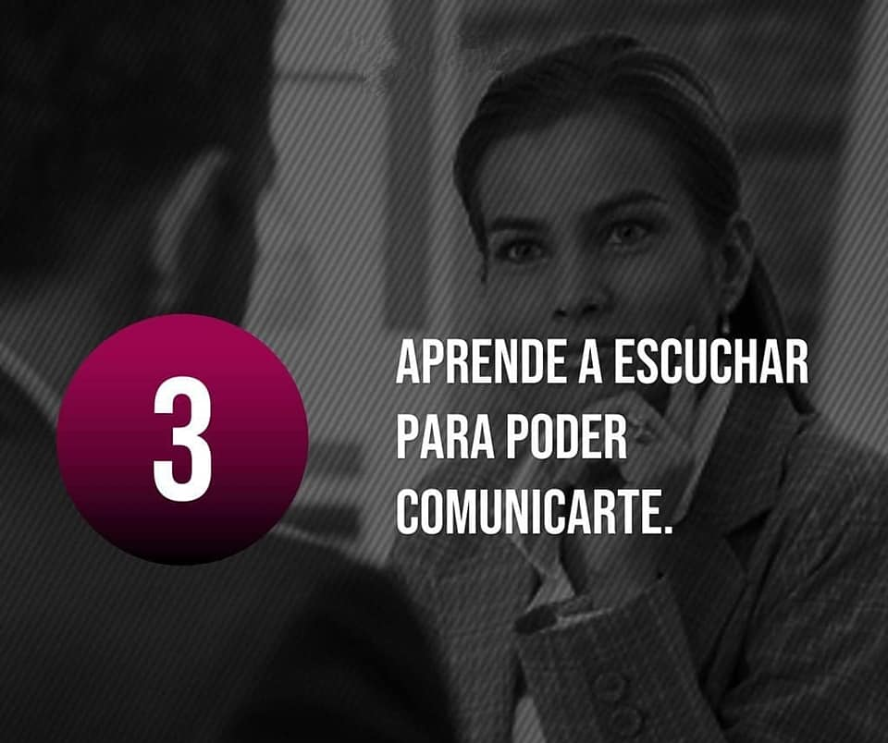
escucha

Slide 5
escucha

Slide 6
gerencia

Slide 7
supervisa

Slide 8
metas

Slide 9
organza

Slide 10
conoce

